Slide 1
PhaseV 多主题方案
-YFVE-NJTC

Slide 2
历史记录
版本号 | 日期 | 作者 | 说明
V0.1 | 2020/12/12 | YFVE(pxue3@yfve.com.cn) | 初始版本
V0.2 | 2020/1/10 | YFVE(pxue3@yfve.com.cn) | 增加AAR包多主题方式

Slide 3
RRO方案概述
RRO
PhaseV采用RRO（runtime resource overlay）的方式来进行系统App的多主题开发。
RRO是Android原生支持的资源替换方案。
参考链接
https://source.android.google.cn/devices/architecture/rros
https://www.jianshu.com/p/86720746f135

Slide 4
PhaseV Theme
PhaseV 计划支持五套主题。
具体内容参见Ford OneDrive
主题名 | 说明
Normal | 默认主题
Zen | 已release
Capable | 已release
Sport | 已release
Constellation | 计划中，尚未release

Slide 5
开发流程
举例：开发Test app 的多主题，需要如下五个App
App | 包名 | 打包位置 | Apk内容
Test | com.yfve.test | /system/app/Test/Test.apk | 逻辑代码+Default资源
TestThemeZen | com.yfve.test.overlay.zen | /vendor/app/TestThemeZen /TestThemeZen.apk | Zen主题资源
TestThemeCapable | com.yfve.test.overlay.capable | /vendor/app/TestThemeCapable /TestThemeCapable.apk | Capable主题资源
TestThemeSport | com.yfve.test.overlay.sport | /vendor/app/TestThemeSport /TestThemeSport.apk | Sport主题资源
TestThemeConstellation | com.yfve.test.overlay.constellation | /vendor/app/TestThemeConstellation/TestThemeConstellation.apk | Constellation主题资源

Slide 6
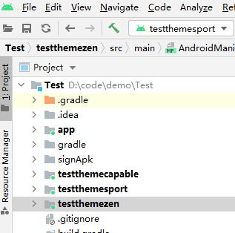
开发流程
下面以Test App为例，介绍多主题的开发流程。
Demo 代码见github:
https://github.ford.com/China-IVI/China-CDC/tree/master/04_Release/YFVE%20API/Multi%20Theme

Slide 7
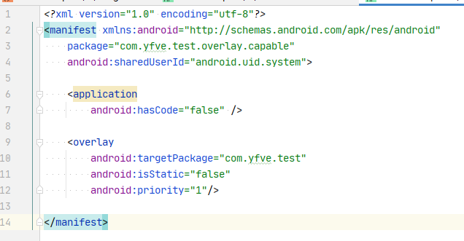
开发流程
步骤1 在AndroidStudio中新建工程或者Module TestThemeCapable
步骤2 配置签名，与主工程Test完全一致
步骤3 配置AndroidManifest文件
application子节点配置 为 hasCode = “false”
需注意添加 overlay标签中配置覆盖主app，并且 isStatic配置为false

Slide 8
开发流程
步骤4 删除无用的文件，诸如themes.xml 等
步骤5 编译生成 apk
步骤6 将 apk push 到 /vendor/overlay/TestThemeCapable/TestThemeCapable.apk
步骤7 重启设备
循环以上步骤，添加其他主题应用

Slide 9
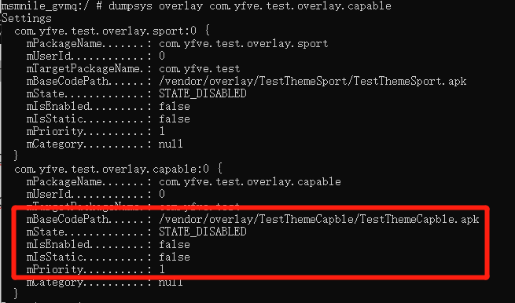
验证主题包是否有效
如何确认配置overlay apk生效
1. 确保 主题Apk已安装成功
在shell中执行 pm path com.yfve.test.overlay.capable，确保正确路径输出
2. 确保主题Apk被overlay 服务正确获取
在shell中执行 dumpsys overlay，查看对应资源apk的相关信息

Slide 10
激活和禁用主题包
Settings App会根据用户设置进行激活/禁用主题包
相关内容在Settings完成开发以后补充
在命令行中模拟
激活该主题 adb shell cmd overlay enable com.yfve.test.overlay.capable
禁用该主题 adb shell cmd overlay disable com.yfve.test.overlay.capable
查看资源是否被替换

Slide 11
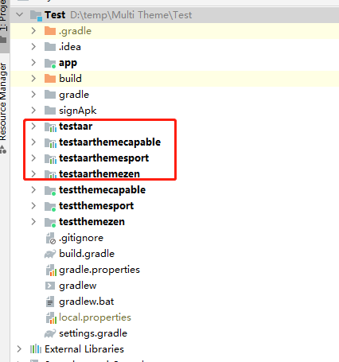
带aar包的apk的多主题
有些Apk，需要多方协作开发，有aar包的多主题需求。
Demo中增加了aar多主题的部分。
主apk app 中集成aar包，
资源apk中集成资源aar。具体请参见demo代码

Slide 12
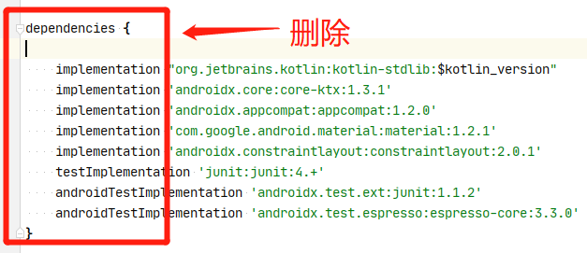
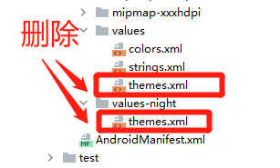
AndroidX中使用RRO
如果使用androidx.appcompat.app.AppCompatActivity，则务必注意：RRO不支持AndroidX的theme标签替换。
需要在主题包的build.gradle 文件中将dependencies 标签删除
需要在主题包中删除 themes.xml文件

Slide 13
务必要遵守
各主题包名以 “overlay+主题名小写”结尾，settings需要根据该部分进行多主题切换
ex: ***.overlay.zen; ***.overlay.capable 等
主题Apk，需放置于/vendor/overlay/ 目录下
主题APK和主Apk的签名需一致

